Slide 1
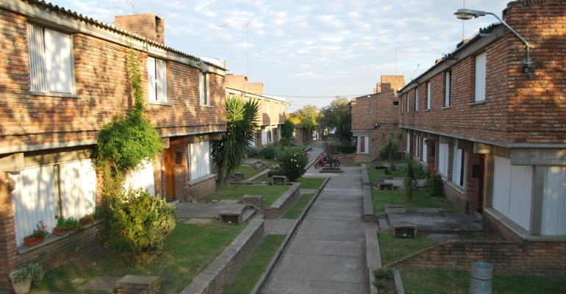
A lakásszövetkezetek válasza a gondoskodási válságra
Pósfai Zsuzsanna
2020.03.05. Budapest
“Equal Care in East-Central Europe”
www.periferiakozpont.hu

Slide 2
Lakásszövetkezetek és gondoskodás
www.periferiakozpont.hu

Slide 3
A lakhatás jelentősége a gondoskodási munkában
a gondoskodási munka nagy részét otthon végezzük
klasszikusan: gender alapon egyenlőtlen munkamegosztás
lakhatási költségek: háztartás költségvetésének jelentős része
lakhatási viszonyok az élet más területén is meghatározók
forrás: kisbabanaplo.com
www.periferiakozpont.hu

Slide 4
Lakásszövetkezetek mint a mindennapi gondoskodási munka progresszív keretei
  általános megfizethetőség szempontjai
  gondoskodási és háztartási munka formalizálása, megnevezése, felosztása » egyenlőbb elosztás
    étel és bevásárlás
    takarítás és rend
    karbantartás
    gyerekgondozás
  külső segítség bevonása kollektív módon
    idősek lakhatásában
    fogyatékkal élők
  építészeti megoldások
Chamarel Les Barges, forrás: housinginternational.coop
www.periferiakozpont.hu

Slide 5
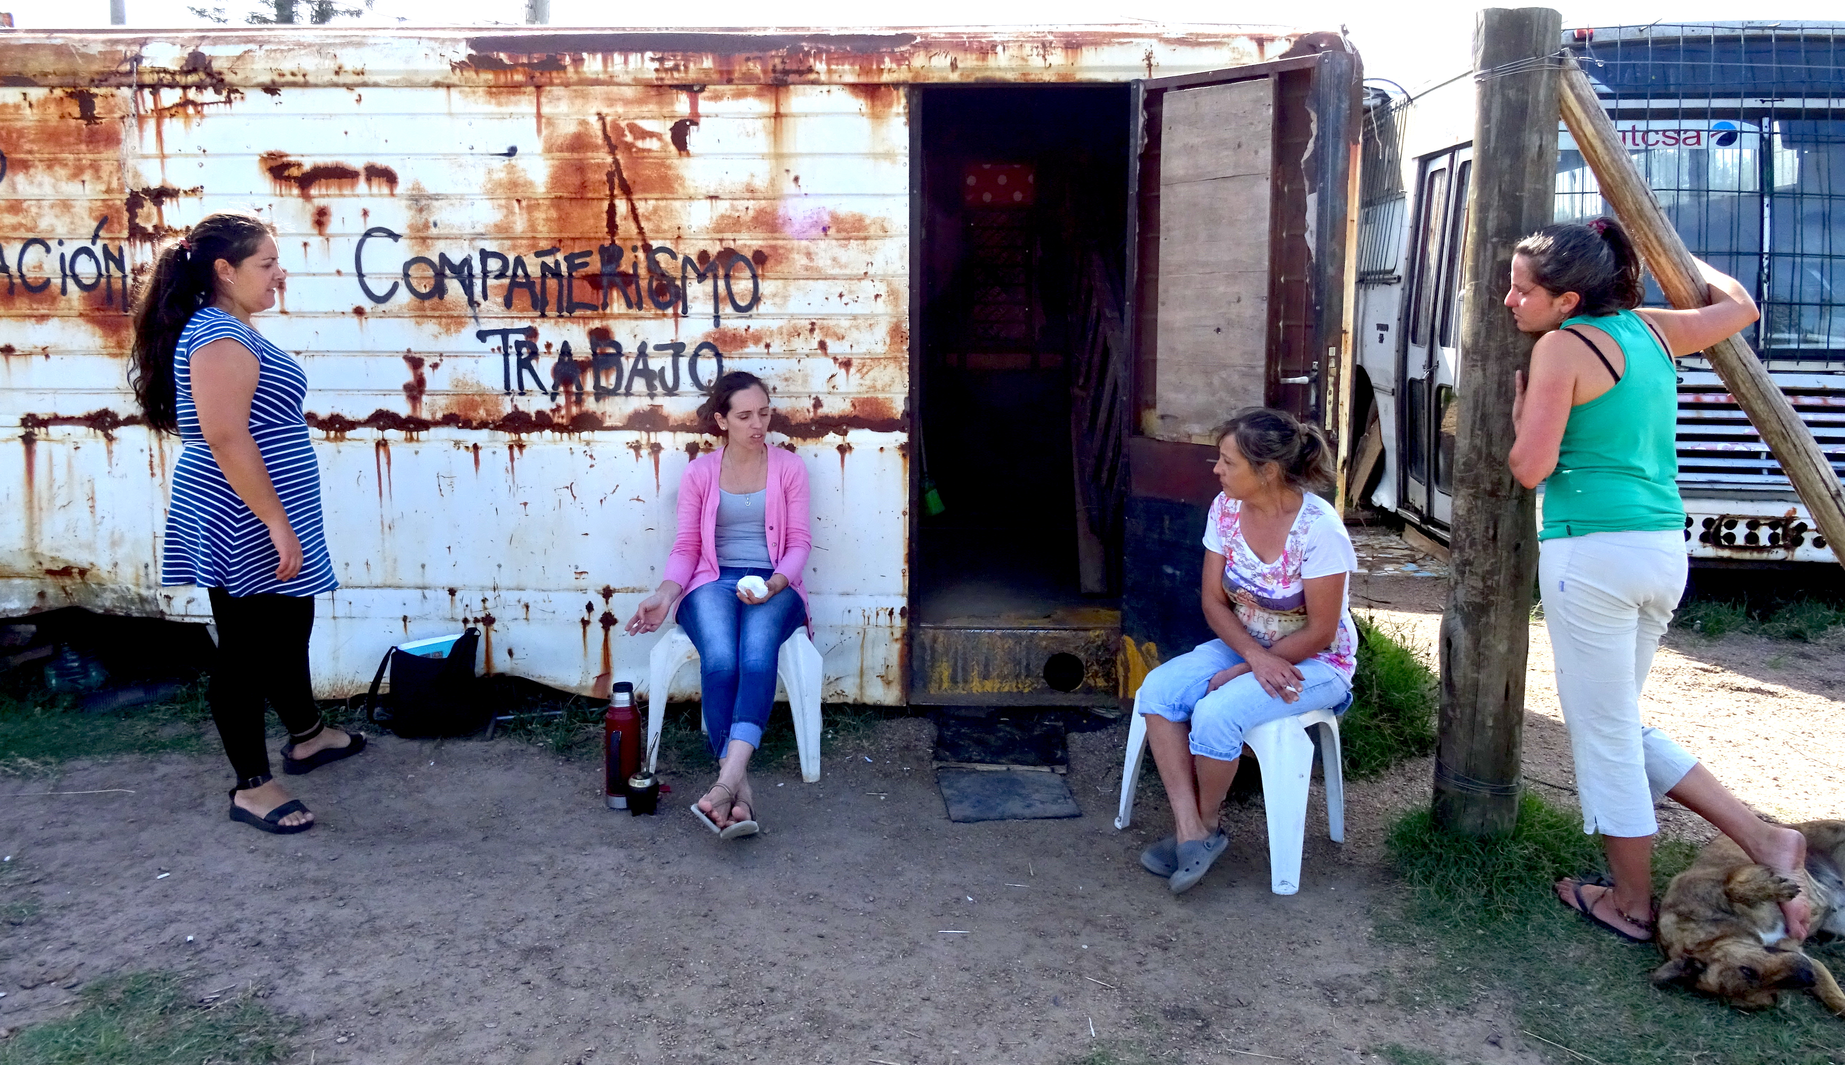
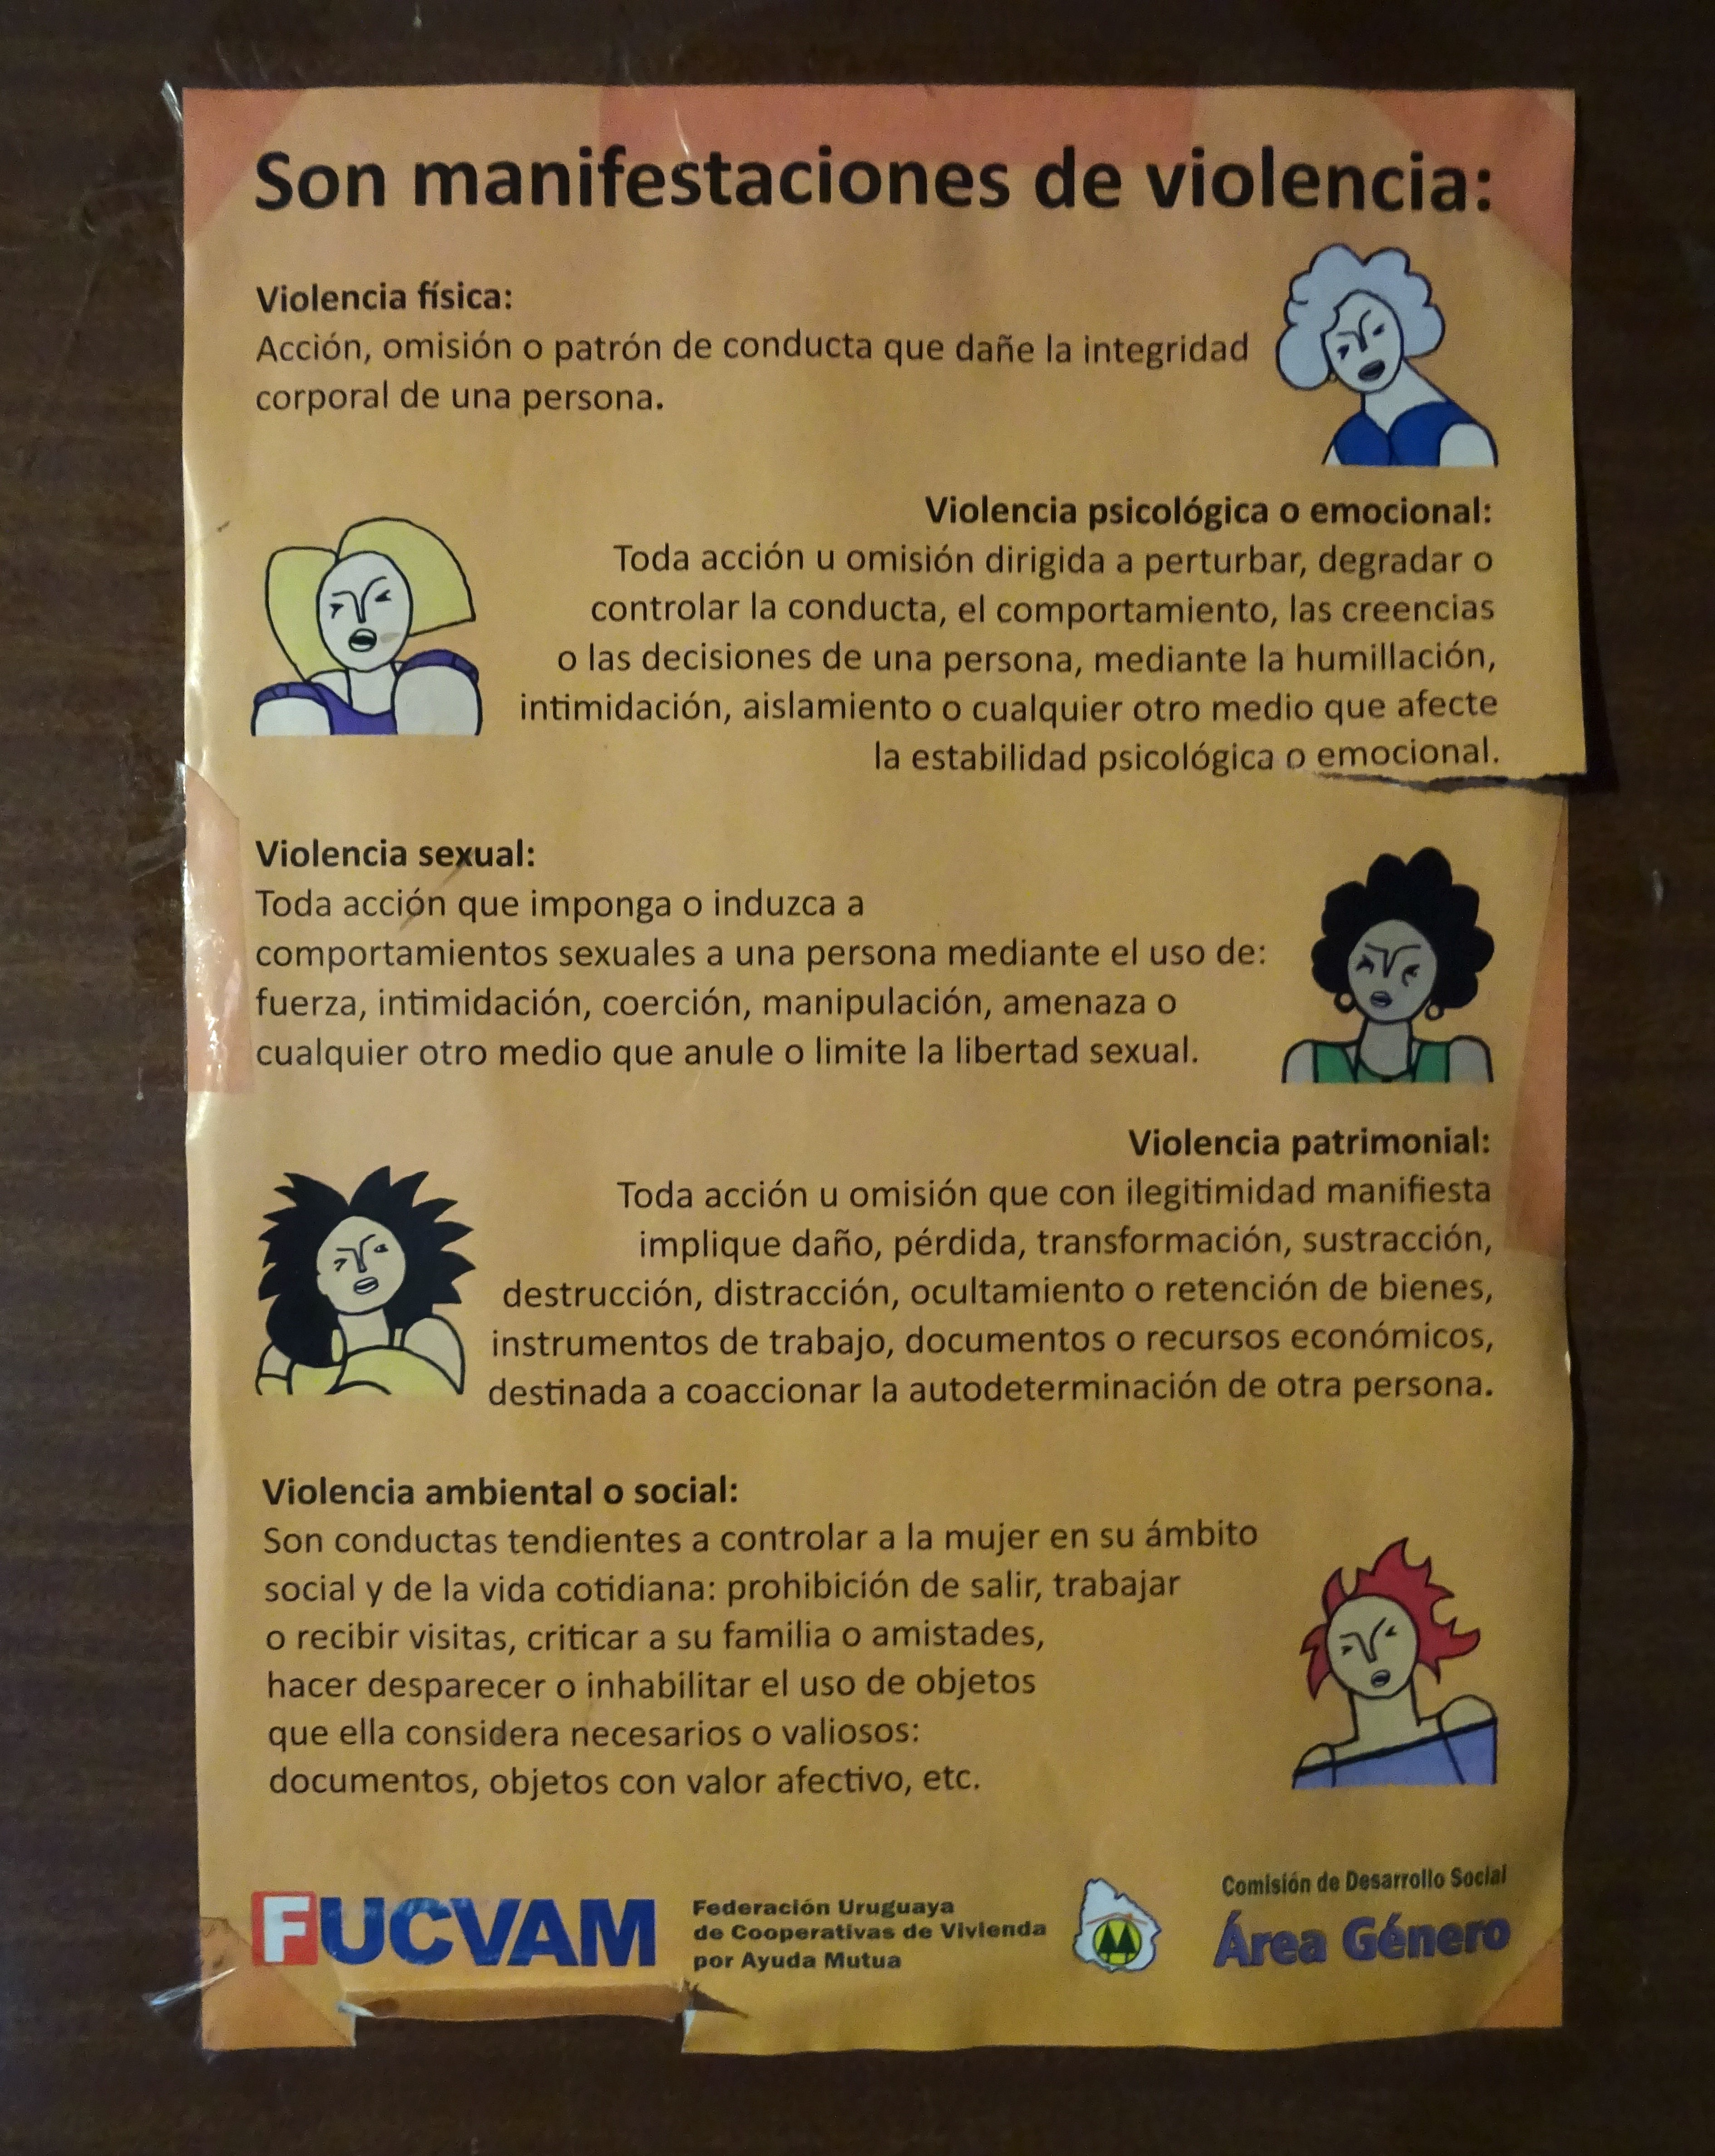
Lakásszövetkezetek mint a mindennapi gondoskodási munka progresszív keretei
Chamarel Les Barges, forrás: housinginternational.coop
www.periferiakozpont.hu

Slide 6
Az általunk javasolt modell elemei
» bérlői lakásszövetkezetek
www.periferiakozpont.hu

Slide 7
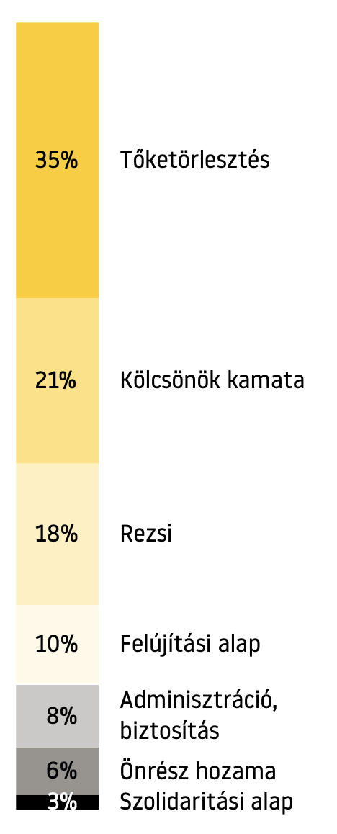
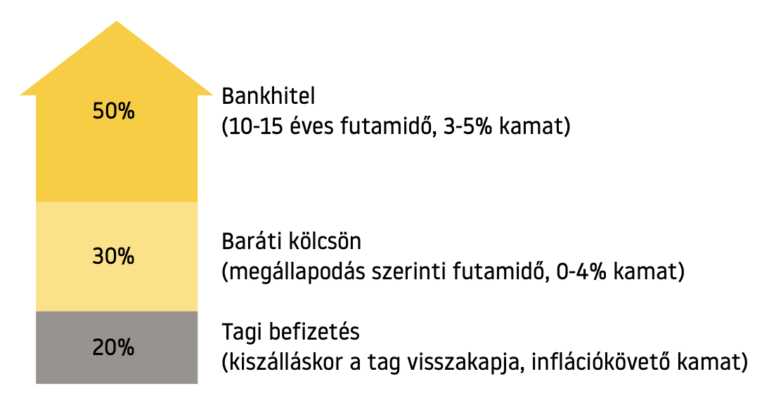
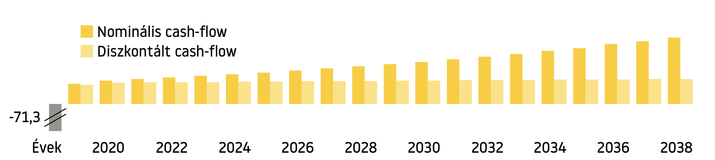
Pénzügy és tulajdon
www.periferiakozpont.hu

Slide 8
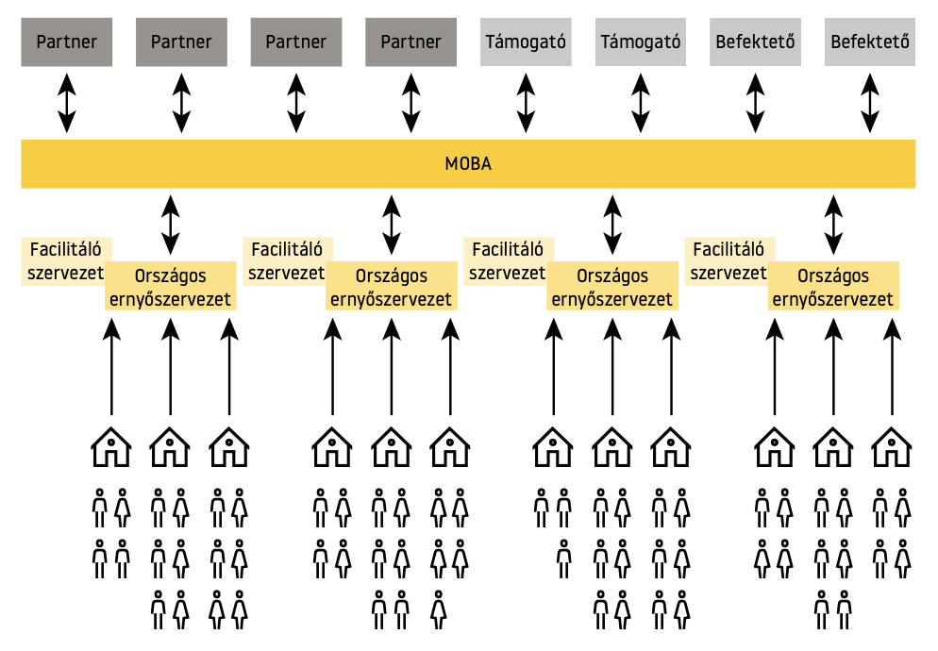
Jogi formák / intézményi struktúra
www.periferiakozpont.hu

Slide 9
Közösség
források: zsambokibiokert.hu
covi6demayo.wordpress.com subversiones.org
www.periferiakozpont.hu

Slide 10
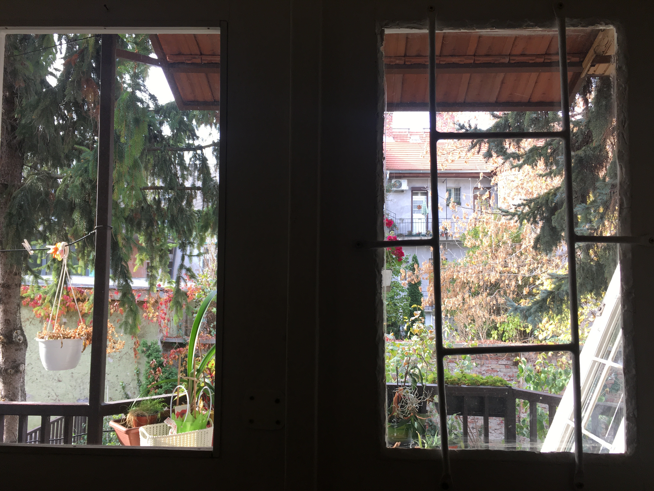

Hol tart ez Magyarországon és a régióban?
forrás: moba.coop
www.periferiakozpont.hu

